Slide 1
WELCOME

Slide 2
পরিচিতি
পাঠ পরিচিতি
শিক্ষক পরিচিতি
৮ম শ্রেণি
বিষয়ঃবিজ্ঞান
অধ্যায়ঃ৪র্থ
(উদ্ভিদের বংশ বৃদ্ধি)
জান্নাতুল ফেরদৌস
সহকারী শিক্ষক বিজ্ঞান
ফেনী আলিয়া কামিল মাদ্রাসা। ।

Slide 3
শিখনফল
এই পাঠ শেষে শিক্ষার্থীরা ,
পরাগায়ন ব্যাখ্যা করতে পারবে ;
বীজের গঠন বিশ্লেষন করতে পারবে ;
অংকুরোদগম বর্ণনা করতে পারবে ।

Slide 4
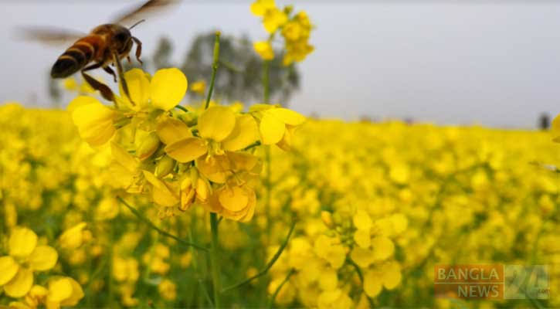
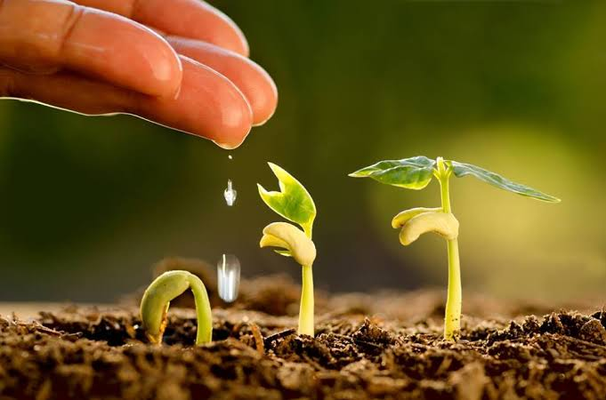
ছবিগুলো লক্ষ্য কর
চিন্তা করে উত্তর দাও?

Slide 5
আজকের পাঠ
#পরাগায়ন,বীজের গঠন ও অংকুরোদগম।

Slide 6
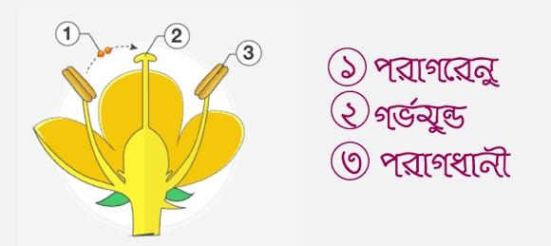
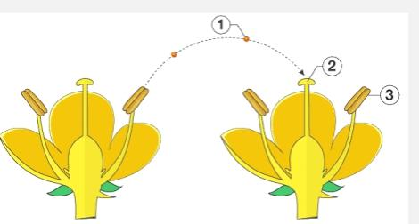
পরাগায়ন
একটি ফুলের পুংস্তবকের পরাগধানী থেকে পরাগরেণু একই ফুলে অথবা একই জাতের অন্য ফুলের স্ত্রীস্তবকের গর্ভমুন্ডে স্থানান্তরিত হওয়াকে পরাগায়ন বলে।
**এটি ফল ও বীজ উৎপাদনের পূর্বশর্ত।
*ফুলের পরাগধানী স্পর্শ করার পর হাতে লেগে থাকা হলুদ বা কমলা বর্ণের গুড়োই হল পরাগরেণু।

Slide 7
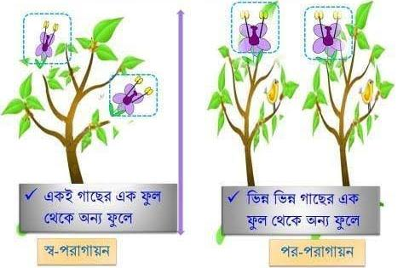
প্রকারভেদঃ ২প্রকার
*স্বপরাগায়নঃএকই ফুলে বা একই গাছের ২টি ফুলের মধ্যে গঠিত পরাগায়ন। সরিষা কুমড়া ইত্যাদি।
পর-পরাগায়নঃএকই প্রজাতির দুটি ভিন্ন উদ্ভিদের ফুলের মধ্যে গঠিত পরাগায়ন।শিমুল পেঁপে ইত্যাদি।

Slide 8
একক কাজ
# পরাগায়ন কাকে বলে?স্ব-পরাগায়নের উদাহরণ লিখ।

Slide 9
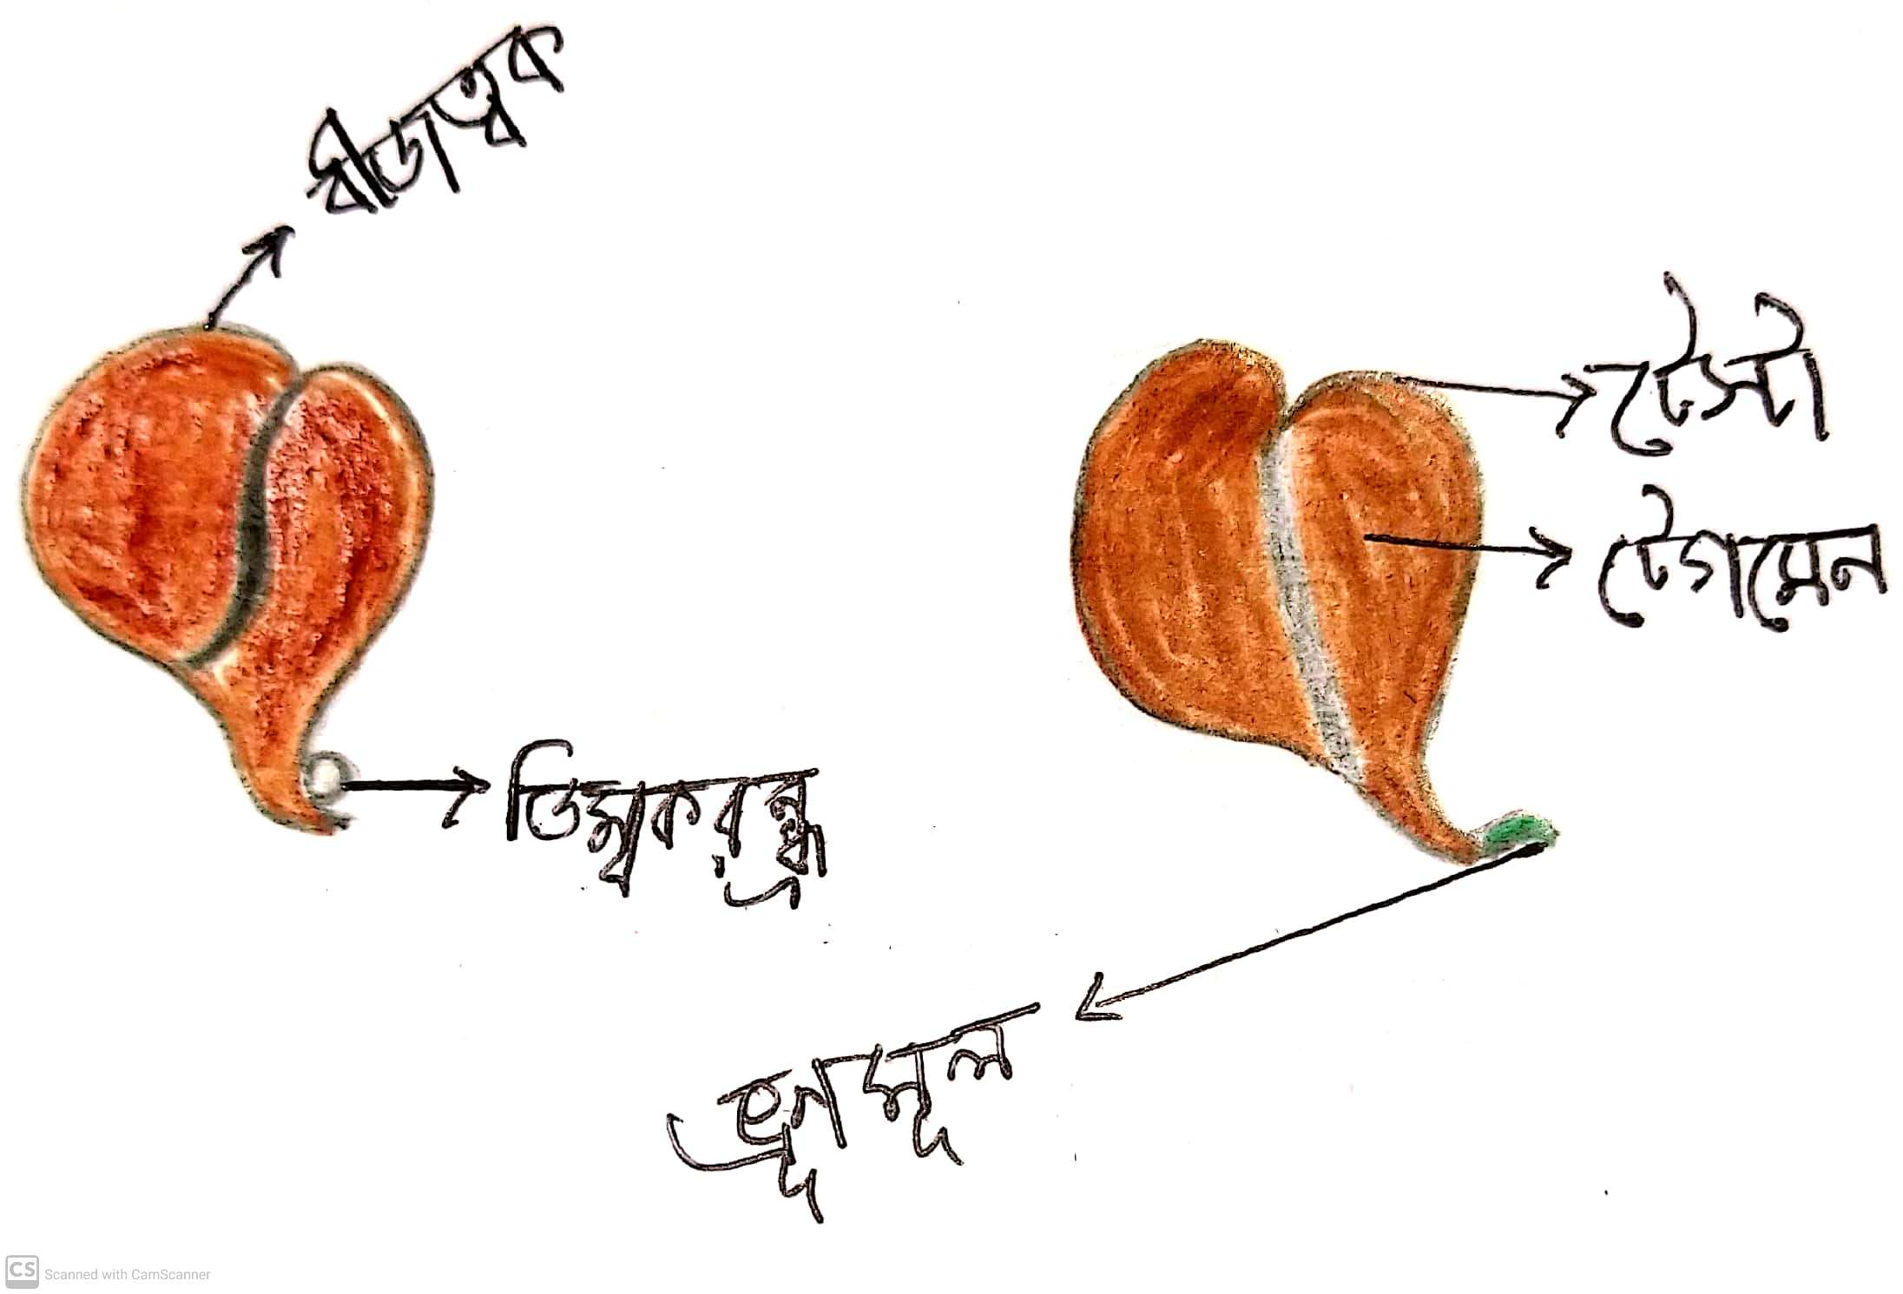
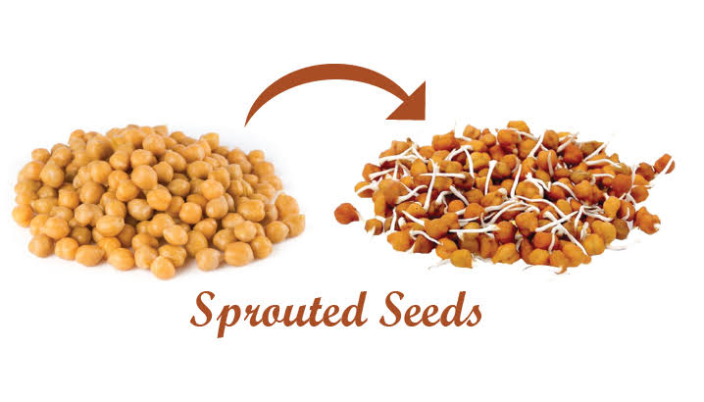
বীজের গঠন
বীজের প্রধান অংশ ২টিঃ
১.ভ্রুণ ২.বীজত্বক
**বীজের বাহিরের অংশকে বলে বীজত্বক।যা দুইস্তর বিশিষ্ট। বাহিরের অংশকে টেস্টা ও ভিতরের অংশকে টেগমেন বলে।
বীজকে(ছোলার বীজ) ৩/৪ দিন পানিতে ভিজিয়ে রাখার পর
** বীজের সূচালো অংশের কাছে একটি ছিদ্র থাকে যার নাম ডিম্বকরন্ধ্র।এর ভিতর দিয়ে ভ্রুনমূল বাহিরে বেরিয়ে আসে।

Slide 10
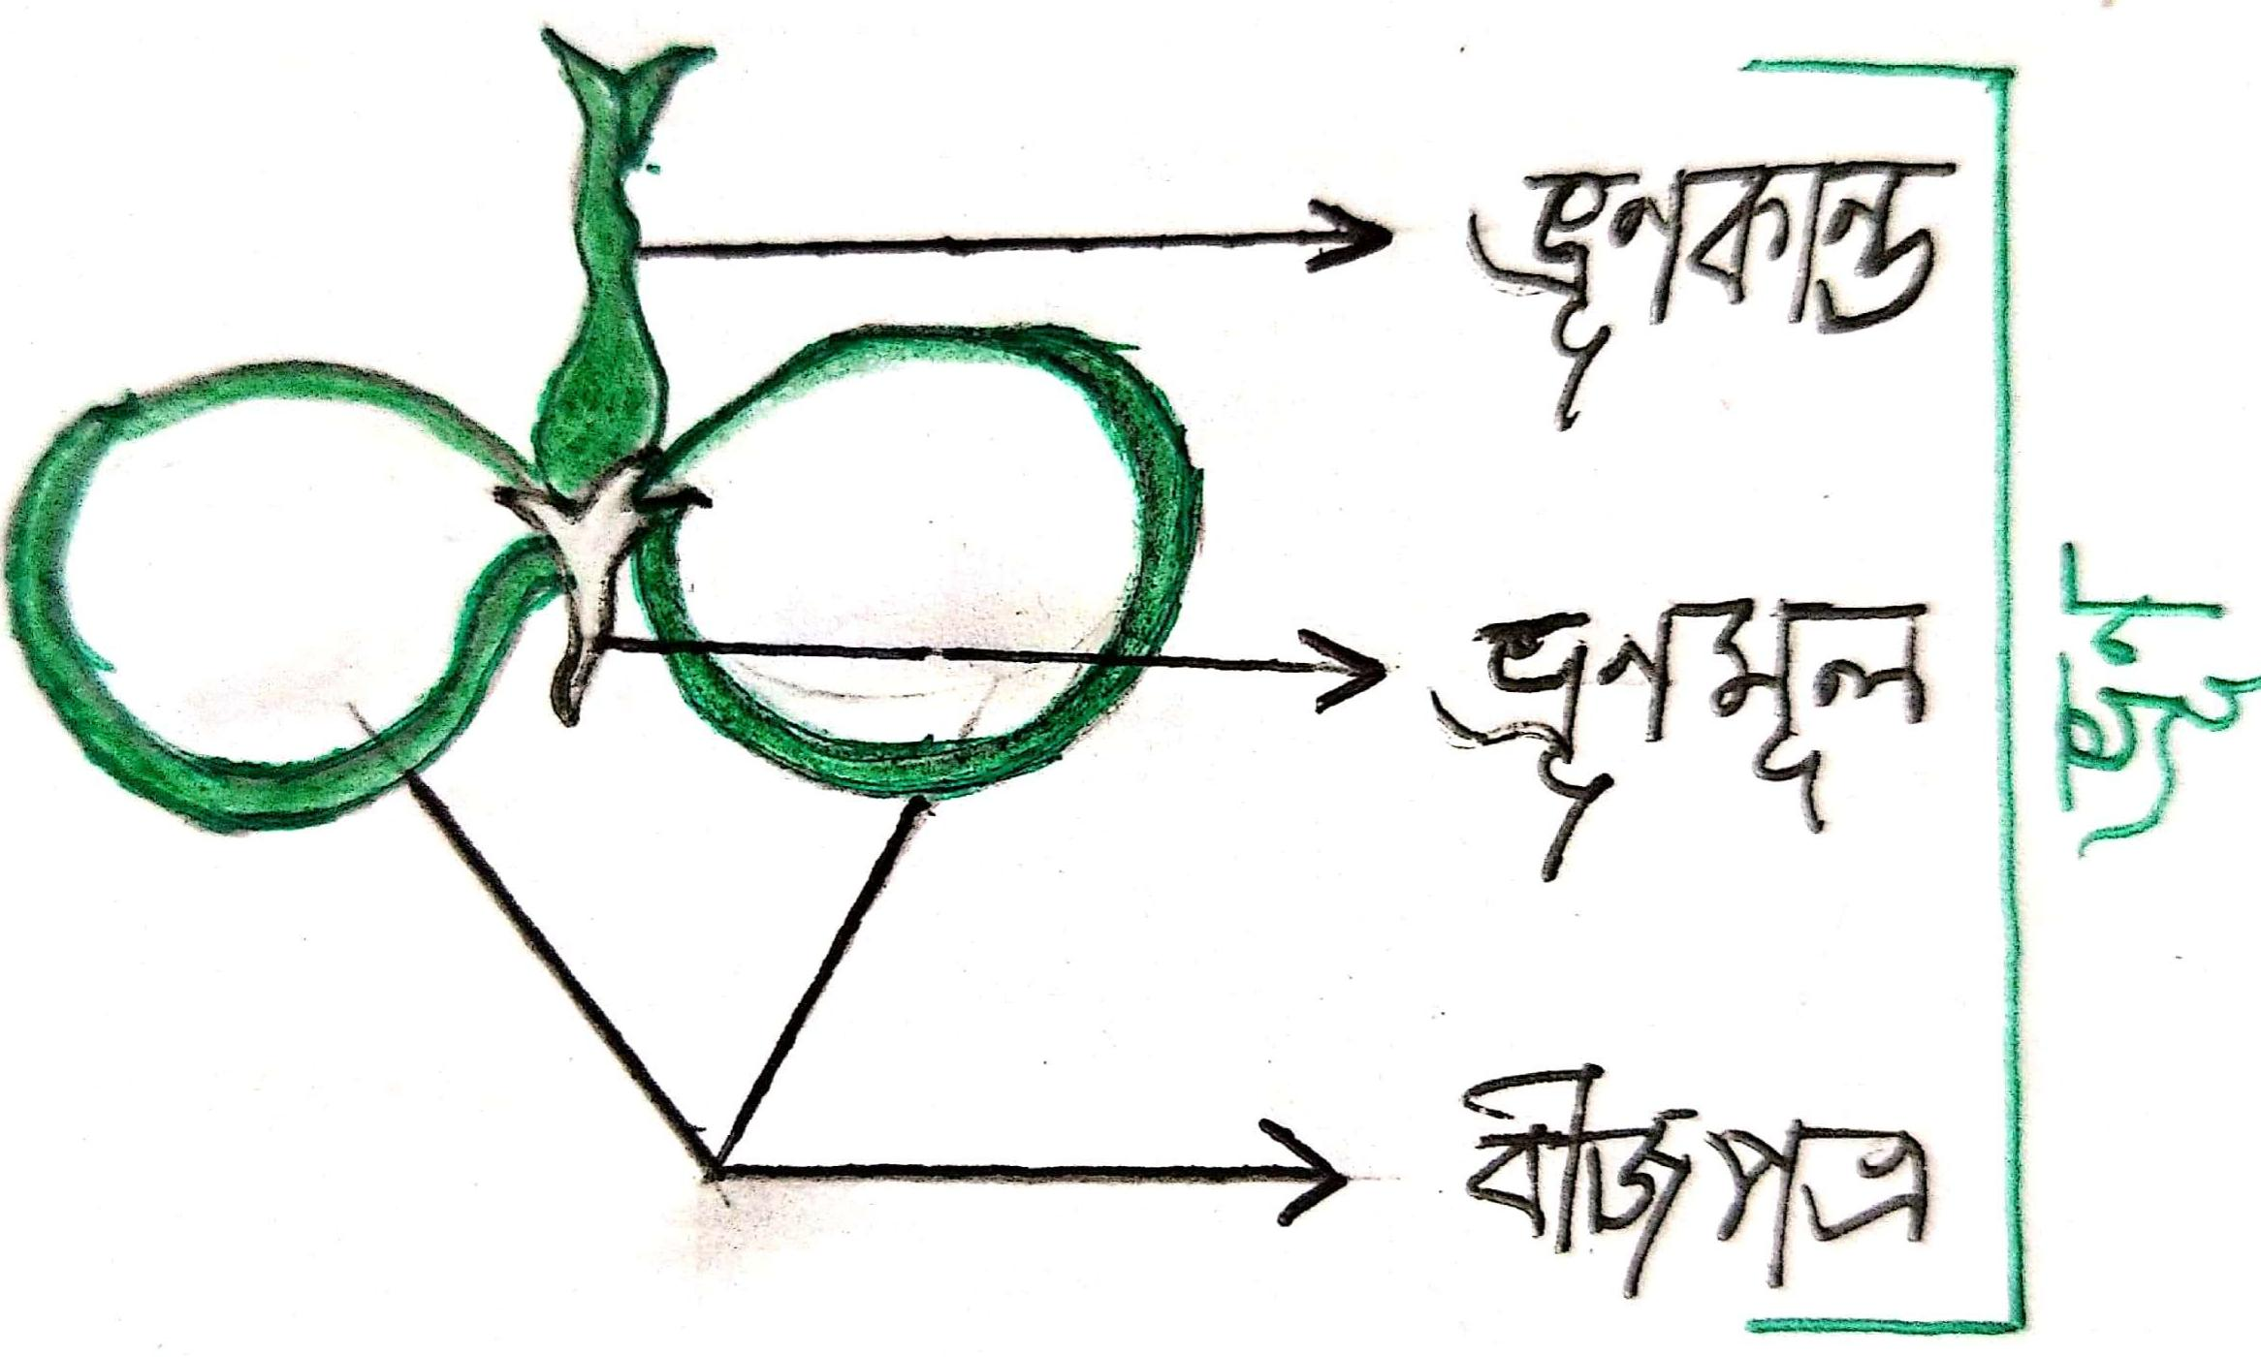
**আরো ২/১দিন পর বীজত্বকের ভিতরের অংশটি দুইদিকে খুলে যায় যেগুলোকে বলে বীজপত্র।
**বীজপত্র ২টি যেখানে লেগে থাকে সেস্থানে সাদা বর্ণের লম্বা অংশ দেখা যায়।এর নিচের অংশকে ভ্রুণমূল এবং উপরের অংশকে ভ্রুণকান্ড বলে।
* ভ্রুণকান্ডের নিচের অংশকে বীজপত্রাধিকান্ড ও ভ্রুণমূলের উপরের অংশকে বলে বীজপত্রাবকান্ড।

Slide 11
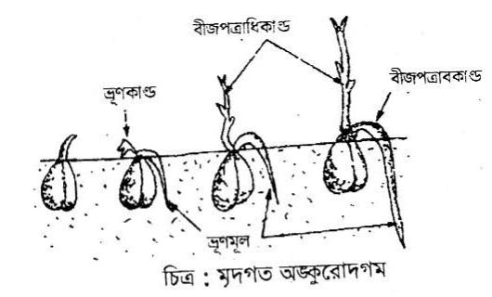
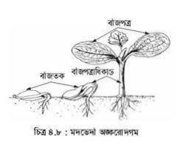
অংকুরোদগম
বীজ থেকে চারা গাছ উৎপন্ন হওয়ার প্রক্রিয়াকে বলা হয় অংকুরোদগম।এর জন্য পানি, তাপ,অক্সিজেন প্রয়োজন হয়।
** অংকুরোদগম ২ধরনেরঃ
১.ভ্রণকান্ড মাটি ভেদ করে উপরে আসে কিন্তু বীজ পত্র মাটির নিচেই থেকে যায় এ ধরণের অংকুরোদগম কে বলে মৃদগত অংকুরোদগম যেমনঃধান,ছোলা।
২.বীজপত্রসহ ভ্রণকান্ড মাটি ভেদ করে উপরে উঠে আসলে তাকে মৃদভেদী অংকুরোদগম বলে।যেমনঃকুমড়া,তেতুল।

Slide 12
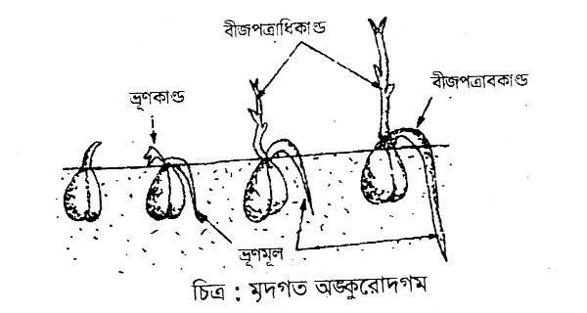
ছোলা বীজের অংকুরোদগম
*এটি একটি অসস্যল দ্বিবীজপত্রী বীজ।মাটিতে বুনার পর পরিমিত পানি তাপ অক্সিজেনের ব্যবস্থা করা হলে ২/৩ দিনের মধ্যে অংকুর বেরিয়ে আসে।
** এ বীজে মৃদগত অংকুরোদগম হয়।ফলে ভ্রুণকান্ডের অতিরিক্ত বৃদ্ধির কারনে,বীজপত্র ছাড়াই ভ্রুণকান্ড মাটির উপরে উঠে আসে।
***পানি পেয়ে বীজটির ডিম্বকরন্ধ্রের ভিতর দিয়ে ভ্রণমূল বেরিয়ে আসে,যা প্রধান মূলে পরিণত হয়।এরপর ভ্রুণকাণদ মাটির উপরে উঠে আসে।
**এ অবস্থায় ভ্রুণ তার খাদ্য বীজপত্র থেকে পেয়ে থাকে।

Slide 13
দলীয় কাজ
**ডিম্বকরন্ধ্র কি?ভ্রুণের অংশগুলো চিত্র সহ উপস্থাপন কর।

Slide 14
মূল্যায়ন
পরাগায়ন কি?
অংকুরোদগম কাকে বলে?
মৃদগত অংকুরোদগম ব্যাখ্যা কর।
বহুনির্বাচনি
বীজপত্রাবকান্ড কি?
ক.ভ্রুণমূলের উপরের অংশ। খ.ভ্রুণমূলের নিচের অংশ।
গ.ভ্রুণেরকান্ডের নিচের অংশ। ঘ.ভ্রুণকান্ডের উপরের অংশ।

Slide 15
বাড়ির কাজ
#ছোলা বীজের অংকুরোদগম পরীক্ষাটি বাসায় করবে এবং পর্যবেক্ষণকৃত ফলাফল খাতায় লিখে ক্লাসে উপস্থাপন করবে।

Slide 16
ধন্যবাদ
সবাইকে

